Slide 1
Kvalita odborných časopisů, citační databáze
ČVUT, FBMI, ZIZ
Datum: 3. 4. 2020
Jméno studenta:

Slide 2

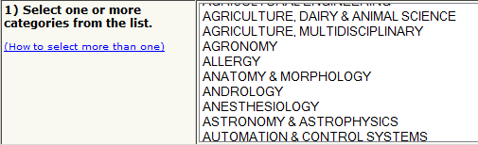


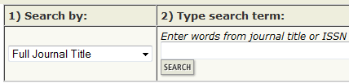
Citační databáze
1. Web of Science
Vyhledejte jaký impact factor (IF) má časopis Nature v roce 2009. Zjistěte kolik časopisů s IF je v oboru biomedicínské inženýrství.
ODPOVĚĎ:
Nature IF=
Biomed. inž.:
Nápověda: Knihovna ČVUT, e-zdroje

Slide 3

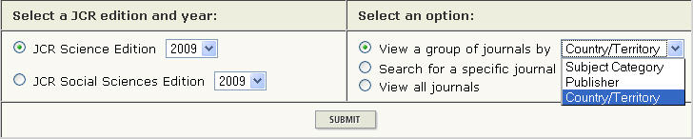
Citovanost
2. ISI Web of Knowledge
Porovnejte, kolik časopisů s impact faktorem má Česká republika, Slovensko, Polsko a Maďarsko (porovnávejte rok 2009 u přírodních věd).
ODPOVĚĎ: ČR:
SR:
Polsko:
Maďarsko:
Nápověda: knihovny.cvut.cz/informacni-zdroje/informacni-zdroje.html , databáze ISI Web of Knowledge

Slide 4
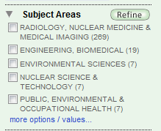


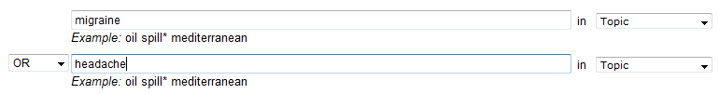
Citační databáze
3. Web of Science
Najděte ve WoS nejčastěji citovanou publikaci, která pojednává o PACS (Radiology Information Systems) v oboru radiologie, nukleární lékařství a lékařské zobrazování a byla publikována v posledních 5 letech.
ODPOVĚĎ:
Název práce:
Kolikrát byla citována:
Nápověda: hledejte v oblasti Topic: pacs or radiology information systems

Slide 5

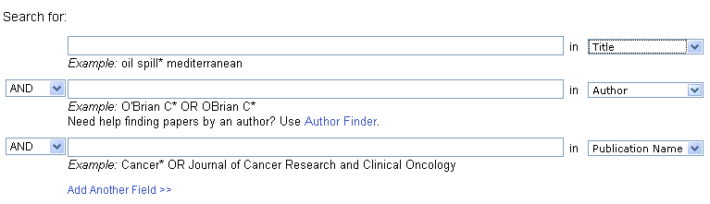

Citovanost
4. ISI Web of Knowledge, Scopus, GoogleScholar
Zjistěte, kolikrát byl citován článek: Guyton, A.C.: Blood-pressure control - special role of the kidneys and body-fluids. Science, 1991, vol. 252, no. 5014 ve WoS, Scopus a GoogleScholar.
ODPOVĚĎ: WoS:
Scopus:
GoogleScholar:
Nápověda: knihovny.cvut.cz/informacni-zdroje/informacni-zdroje.html , databáze ISI Web of Knowledge , Scopus, scholar.google.cz

Slide 6
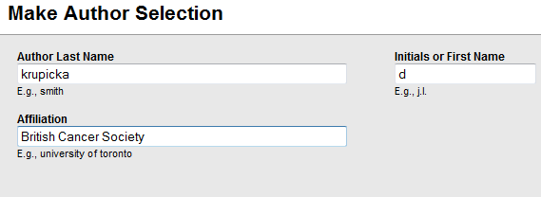

Citovanost
5. Scopus
Najděte h-index autora Prof. MUDr. Jiřího Bartka, který se zabývá biologickým výzkumem buněčného cyklu u normálních a nádorových buněk. Vede laboratoř Cell Cycle and Cancer ve výzkumném ústavu Danish Cancer Society v Kodani.
ODPOVĚĎ:
Nápověda:do afiliace uveďte název ústavu

Slide 7
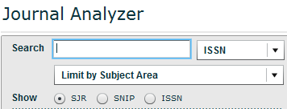

Citovanost
6. Scopus
Zjistěte indikároty SNIP a SJR pro časopis Vnitřní lékařství (ISSN 0042-773X) pro rok 2005. Kolik procent má necitovaných prací? Porovnejte s Journal of internal medicine (ISSN 0954-6820). Kdo a o kolik má v roce 2005 SNIP a SJR vyšší?
ODPOVĚĎ:
Vnitřní lékařství: SNIP 2005=
SJR 2005=
Necit. 2005=
Srovnání 2005:
Nápověda: hledejte přes ISSN

Slide 8
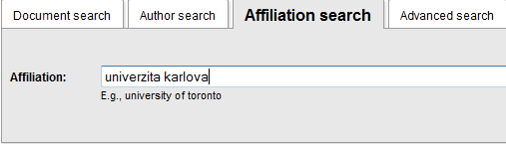
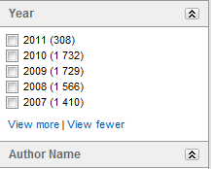
Citovanost
7. Scopus
A) Kolik prací ve Scopusu najdete pod afiliací České vysoké učení technické? B) Kolik je z roku 2010?
ODPOVĚĎ:
A)
B)
Nápověda:do afiliace uveďte název ústavu

Slide 9
Vytváření citací
8. Citace.com
Vytvořte citaci na 1 knihu a na 1 článek
ODPOVĚĎ:
Kniha:
Článek:
Nápověda: www.citace.com, použijte generátor citací

